Slide 1
Oprogramowanie dla hostingu serwerów gry Minecraft

Slide 2
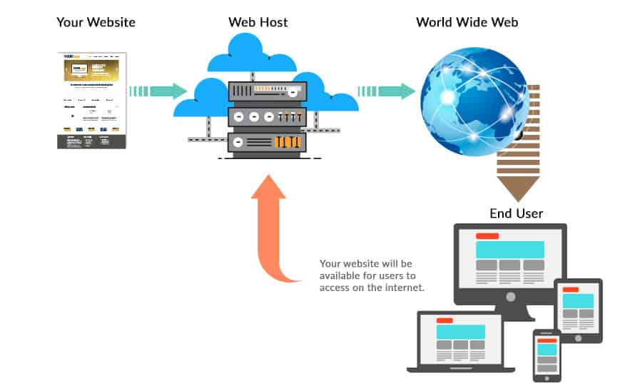
Co to hosting?
Hosting to usługa polegająca na udostępnianiu miejsca na serwerze, gdzie przechowywane są pliki i dane potrzebne do działania strony internetowej, aplikacji lub innych usług online. Dzięki hostingowi strona internetowa jest dostępna w sieci 24/7, a użytkownicy mogą ją odwiedzać z dowolnego miejsca na świecie.

Slide 3
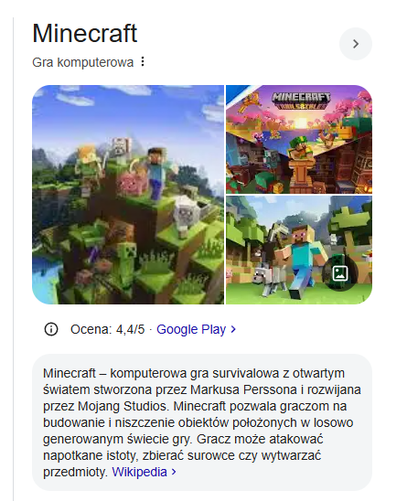
Co to Minecraft?
Minecraft to popularna gra sandboxowa, w której gracze eksplorują otwarty świat zbudowany z bloków, zbierają surowce i tworzą różne struktury. Gra oferuje tryb kreatywny, gdzie można swobodnie budować, oraz tryb przetrwania, w którym trzeba zdobywać jedzenie, walczyć z potworami i unikać zagrożeń. Dzięki możliwościom modyfikacji i trybowi wieloosobowemu, Minecraft stał się jedną z najpopularniejszych gier na świecie.

Slide 4
Czym jest serwer?
Serwer to komputer lub program, który udostępnia zasoby, usługi lub dane innym urządzeniom w sieci, nazywanym klientami. Może obsługiwać różne zadania, takie jak przechowywanie plików, hostowanie stron internetowych, obsługa poczty elektronicznej czy prowadzenie gier online. Serwery działają przez całą dobę, aby zapewnić ciągły dostęp do usług i danych.

Slide 5
Krótki opis naszego projektu
Projekt ma na celu zaprojektowanie i wdrożenie nowoczesnego oprogramowania, które umożliwi uruchomienie hostingu serwera gry Minecraft. Głównym celem jest stworzenie intuicyjnego narzędzia, które pozwoli osobom nietechnicznym w prosty sposób utworzyć serwer gry, aby mogły cieszyć się wspólną rozgrywką ze znajomymi.

Slide 6
Zakres prac
Projektowanie systemu
Projekt architektury systemu
Wybór technologii
Frontend - interfejs użytkownika
Projektowanie UI/UX
Integracja z backendem
Backend
API do zarządzania hostingiem oraz serwerami
Integracja z dockerem / k8s
Monitoring i utrzymanie
Implementacja monitoringu wydajności
Raporty i statystyki

Slide 7
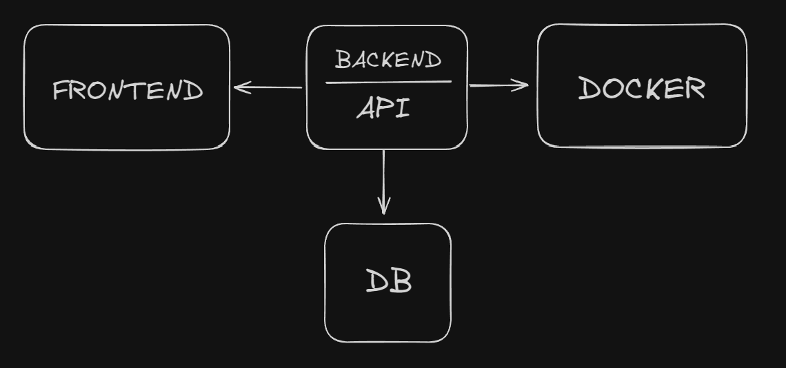
Schemat aplikacji

